Slide 1
Реализм
Живопись
Учитель ИЗО,МХК. МАОУ Ильинская СОШ .Лебедь С.Г

Slide 2
Реализм
Реали́зм — направление в искусстве, характеризующееся изображением социальных, психологических, экономических и прочих явлений, максимально соответствующих действительности. В ходе развития искусства реализм приобретает конкретно-исторические формы и творческие методы — просветительский, критический, социалистический реализм.
Впервые термин «реализм» в области изобразительного искусства появился в середине XIX в. В этом смысле отличительной особенностью реализма является обращение к изображению повседневной жизни людей. Его развитие связано с творчеством мастеров эпохи Просвещения, критиковавших современные или социальные порядки с точки зрения справедливости.
Передвижники в России своим творчеством окончательно утвердили позиции реализма в бытовом и историческом жанрах, портрете и пейзаже.

Slide 3
Гюстав Курбе.
Веяльщицы.

Slide 4
Гюстав Курбе.
Автопортрет с черной собакой.

Slide 5
Франсуа Милле
Сборщицы колосьев.
Notes:
Сельская жизнь была одной из любимых тем Милле, и эта картина стала кульминацией десятилетней работы над темой сборщиц колосьев. Сборщицам разрешалось проходить по полям на рассвете и подбирать колоски, пропущенные косцами. На этом полотне художник изобразил трёх из них, согнувшихся над землёй в низком поклоне — только так им удаётся собрать оставшиеся после жатвы колосья.. В них Милле показал три фазы тяжёлого движения, которые женщины должны были беспрестанно повторять раз за разом — сгибаться, подбирать колосок с зерном и снова распрямляться. Маленькие пучки в их руках контрастируют с богатым урожаем, который виден на заднем плане. Там стога, снопы, повозка и занятая работой толпа жнецов.
Художник сумел очень точно передать тяжесть труда крестьян, их нищету и смирение. Однако работа вызвала разные оценки публики и критики, что заставило Милле временно обратиться к более поэтичным сторонам крестьянского быта.

Slide 6
Франсуа Милле
Анжелюс.
Notes:
Картина «Анжелюс» (1859 г.) показала, что Милле способен передать в своих работах тонкие эмоциональные переживания. В поле застыли две одинокие фигуры — муж и жена, заслышав вечерний колокольный звон, тихо молятся об умерших. Неяркие коричневатые тона пейзажа, освещённого лучами заходящего солнца, создают ощущение покоя.

Slide 7
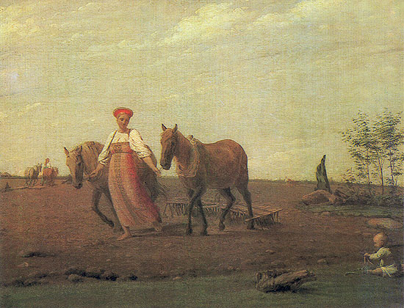
Алексей Венецианов
В поле. Весна

Slide 8
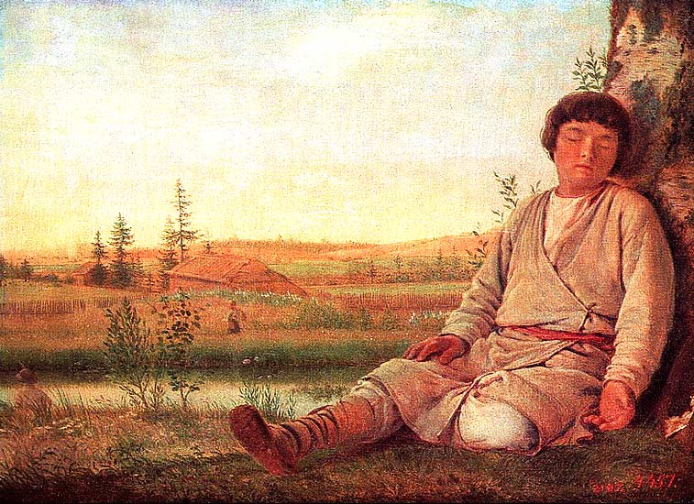
Алексей Венецианов
Пастушок

Slide 9
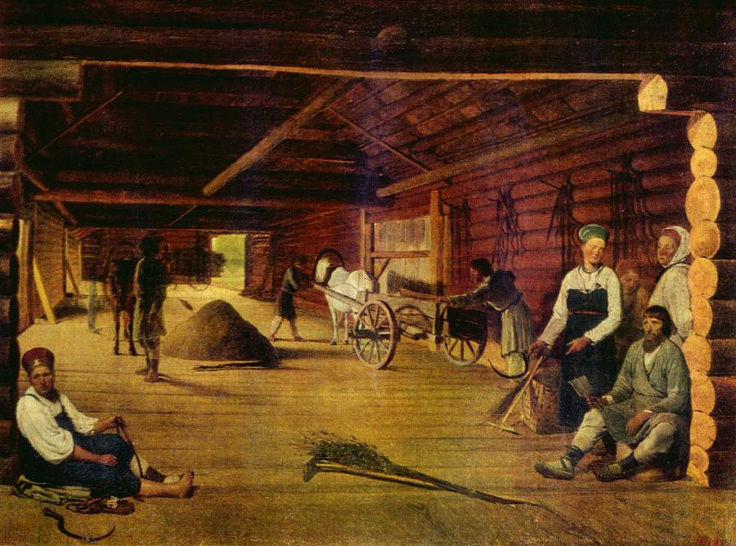
Алексей Венецианов
Гумно

Slide 10
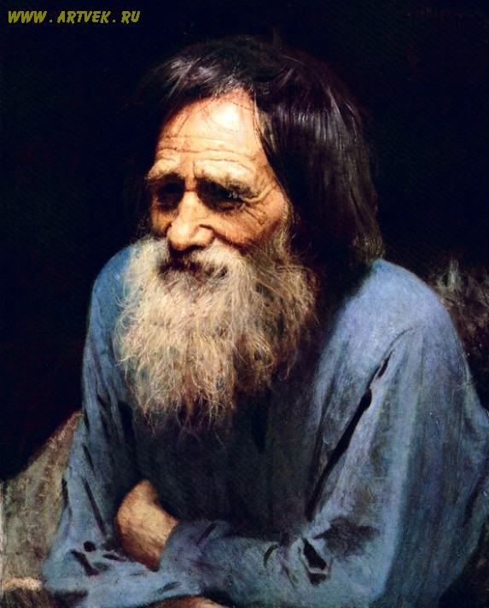
Иван Крамской
Мина Моисеев.

Slide 11
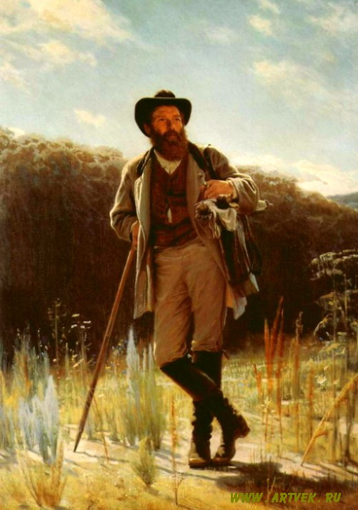
Иван Крамской
"Портрет художника Шишкина"

Slide 12
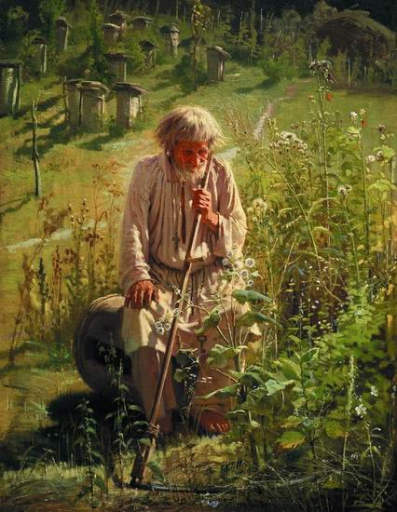
Иван Крамской
Пасечник

Slide 13
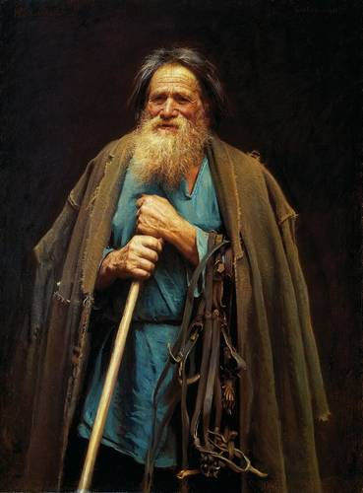
Иван Крамской
Крестьянин с уздечкой.

Slide 14
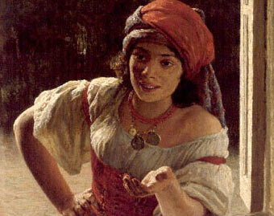
Николай Ярошенко
Цыганка

Slide 15
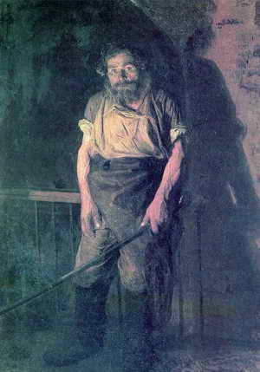
Николай Ярошенко
Кочегар

Slide 16
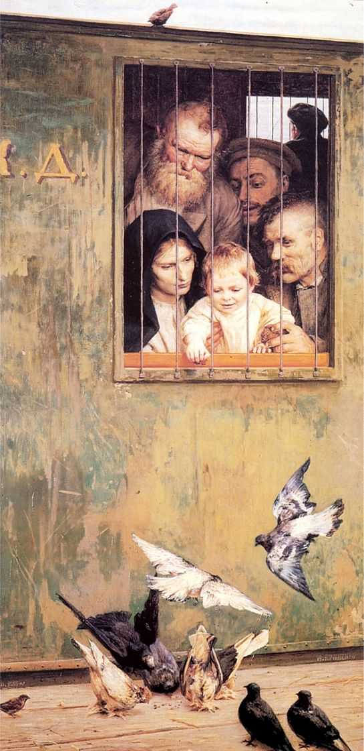
Николай Ярошенко
Всюду жизнь

Slide 17
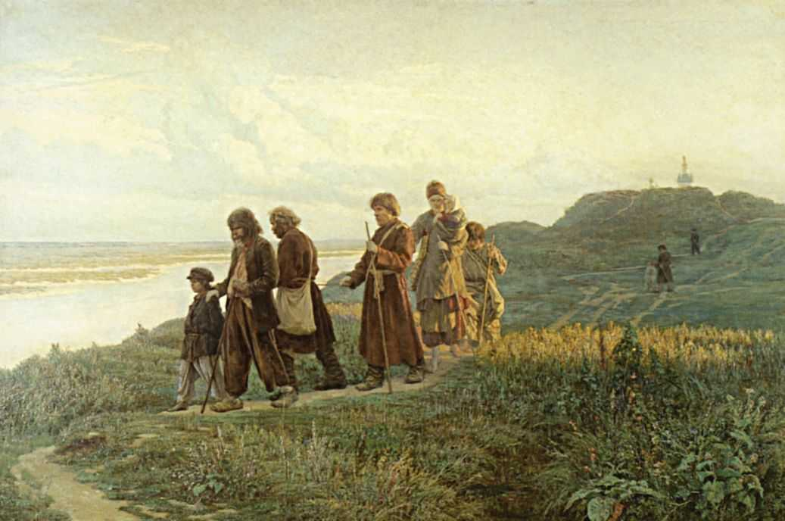
Николай Ярошенко
Слепцы

Slide 18
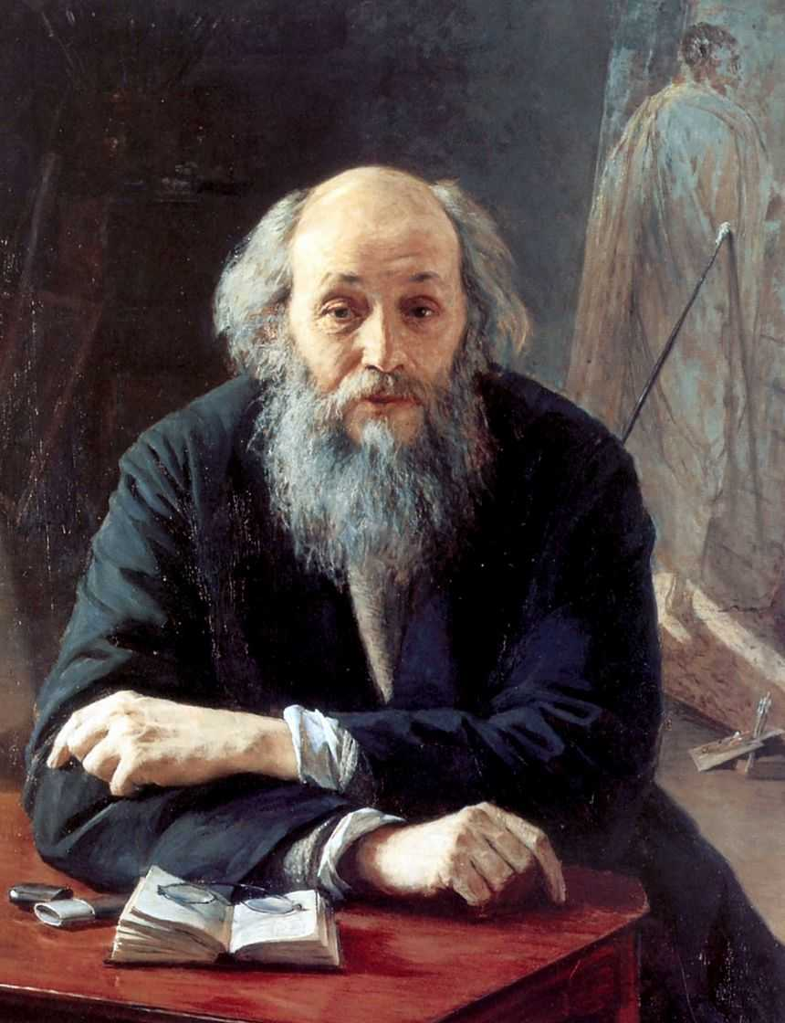
Николай Ярошенко
Портрет художника Николая Николаевича Ге

Slide 19
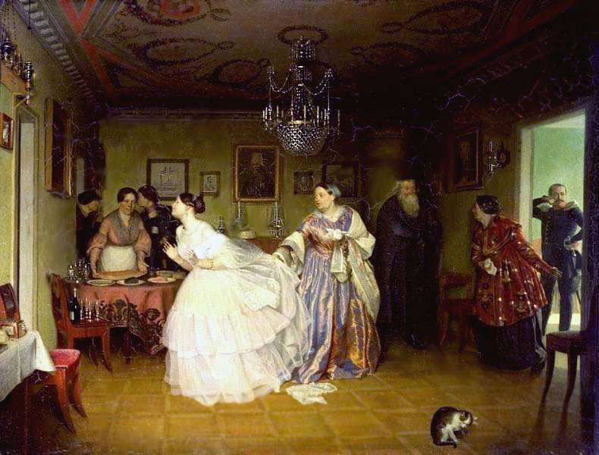
Павел Федотов
Сватовство майора

Slide 20
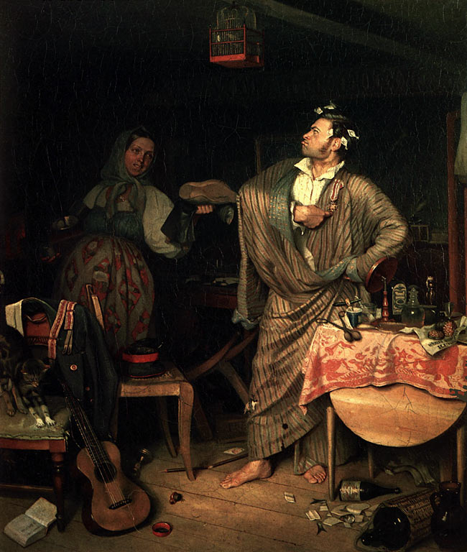
Павел Федотов
Свежий кавалер

Slide 21
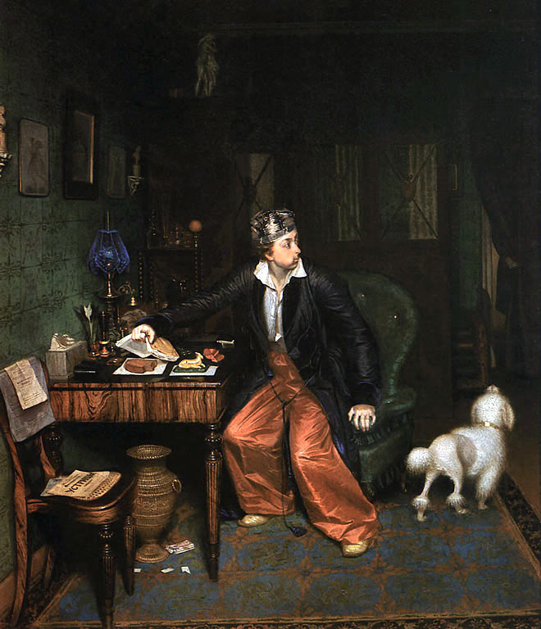
Павел Федотов
Завтрак аристократа.

Slide 22
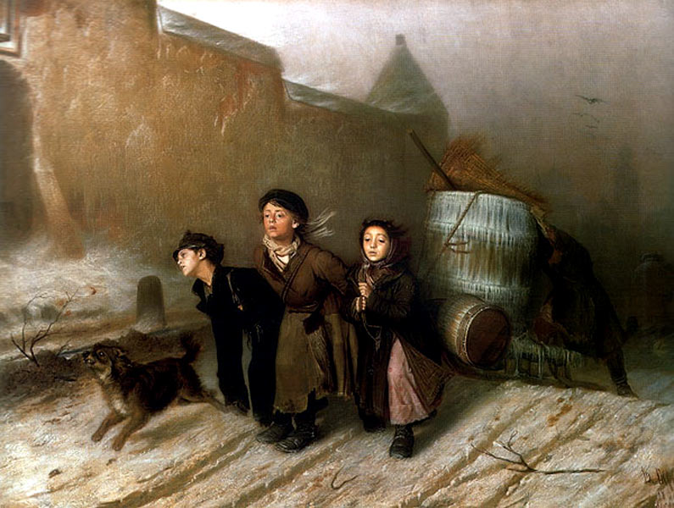
Василий Перов
Тройка. Ученики-мастеровые везут воду.

Slide 23
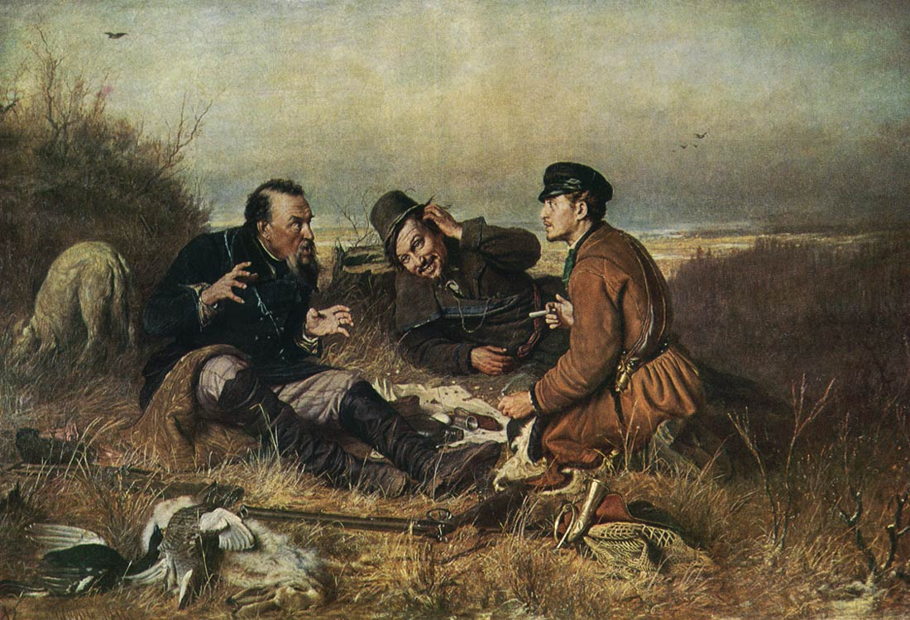
Василий Перов
Охотники на привале

Slide 24
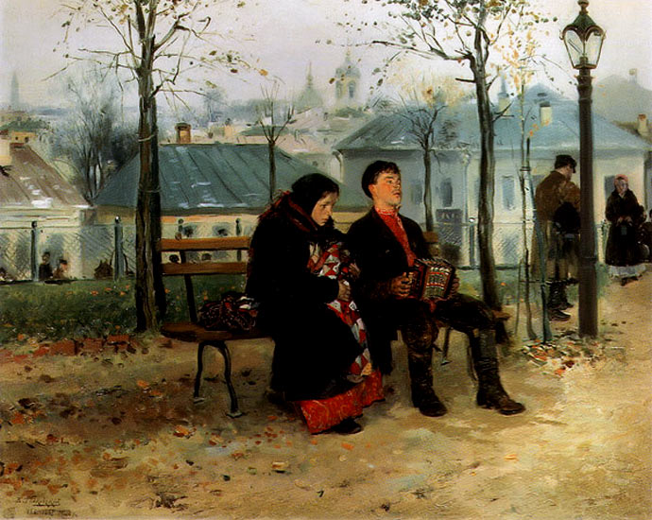
Владимир Маковский
На бульваре.

Slide 25
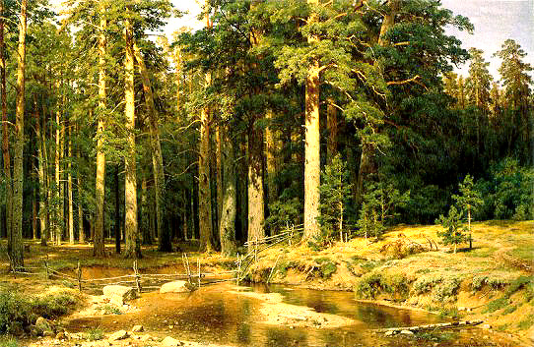
Иван Шишкин
Корабельная роща

Slide 26
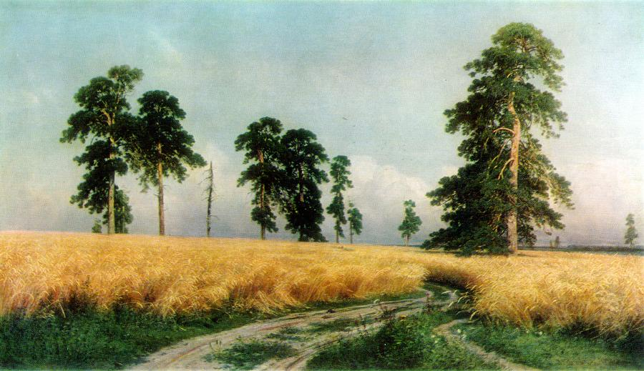
Иван Шишкин
Рожь

